Slide 1
미로 자동 생성 알고리즘을 활용한 미로 게임
20203107 유태근

Slide 2
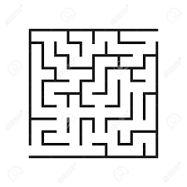
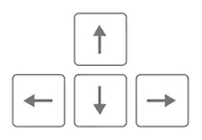
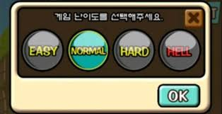
요구사항 분석
기능적 요구사항
사용자 인터페이스 요구사항
1. 방향키를 한 번 눌렀을 때 한 칸만 움직이도록 함.
2.게임을 시작할때마다 매번 새로운 미로가 나타나도록 함.
3. 나의 말이 미로 밖으로 나가거나 벽을 뚫는 현상이 나타나지 않도록 함.
4. 출구에 도착했을때 게임이 종료되도록 함.
5. 레벨에 따라 난이도가 다른 미로 생성
1. 윈도우 타이틀 바
2. 난이도를 사용자가 정할 수 있도록 함.
3. 미로의 막힌 길은 검정색으로 나타냄.
4. 이동할 수 있는 길은 흰색으로 나타냄.
5. 나의 현재 위치는 사람 사진으로 나타냄.
6. 도착지를 집 사진으로 나타냄.

Slide 3
소프트웨어 구조 설계
map
maze
main
window
character

Slide 4
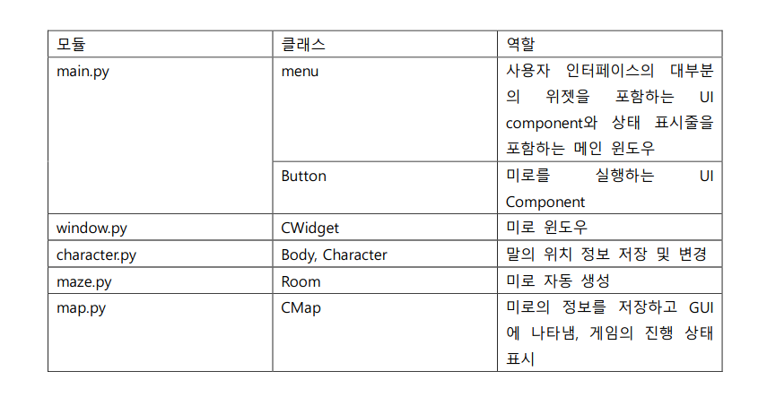
소프트웨어 구조 설계서(ADS)

Slide 5
미로 자동 생성 알고리즘
시작

Slide 6
미로 자동 생성 알고리즘
시작

Slide 7
미로 자동 생성 알고리즘
시작

Slide 8
미로 자동 생성 알고리즘
(0,0)
시작
방문횟수 : 0
(0,1)
이전 방: None
(1,0)

Slide 9

미로 자동 생성 알고리즘
(0,0)
시작
(0,1)
방문횟수 : 0
이전 방: None
(1,0)

Slide 10
미로 자동 생성 알고리즘
시작

